Slide 1
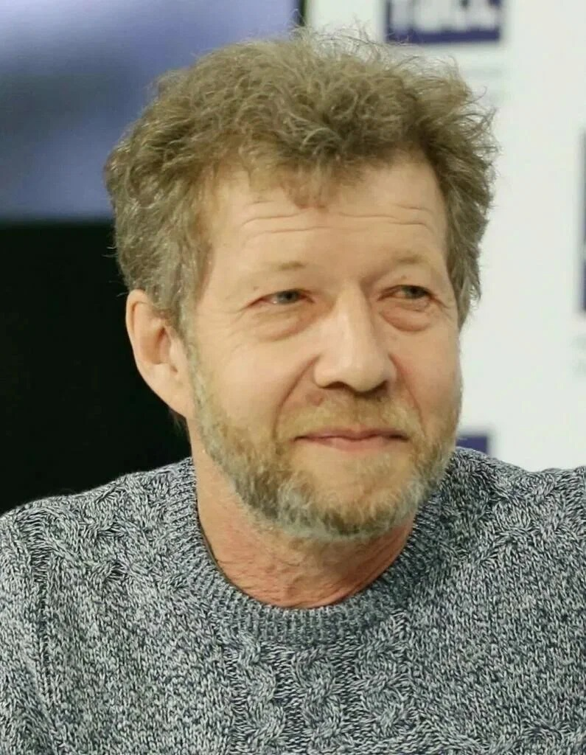
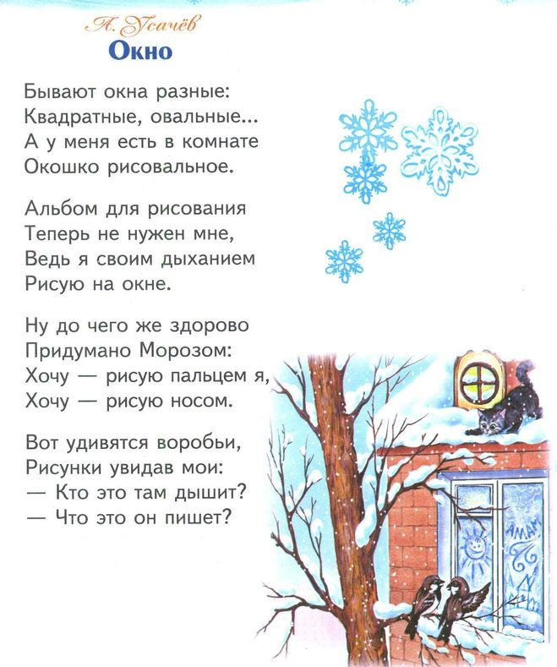
Андрей Александрович Усачев «Окно»

Slide 2
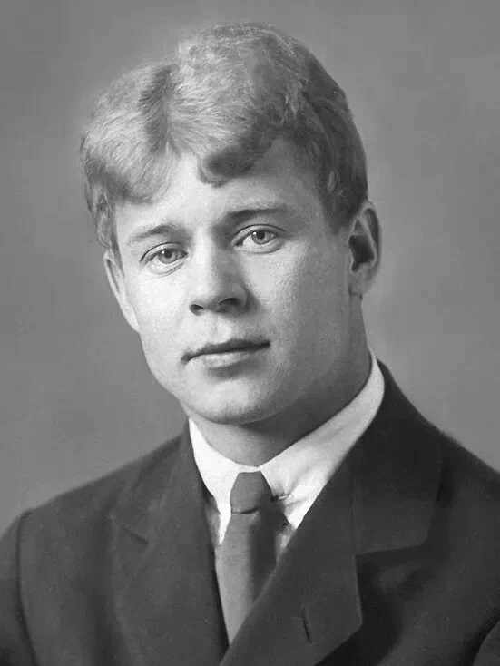


Slide 3
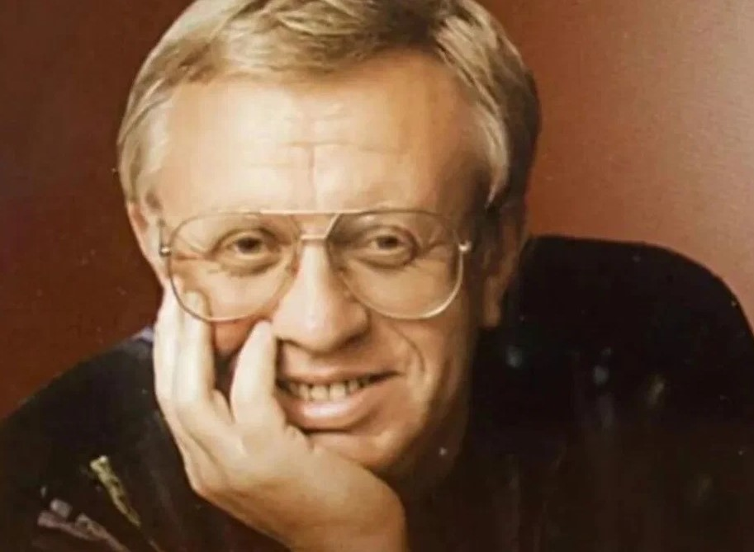

Милена П. Вадим Вадимович Егоров «Снеговик»

Slide 4
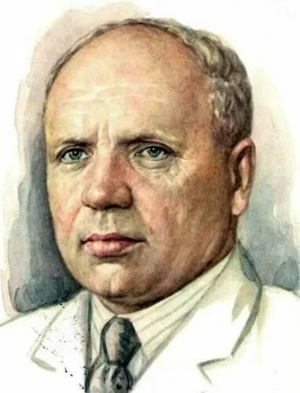
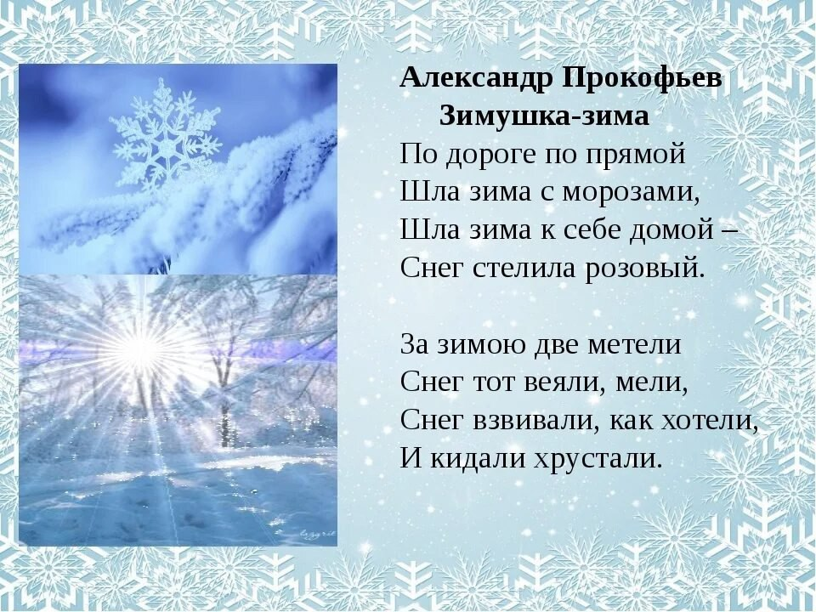
Мария Н.

Slide 5
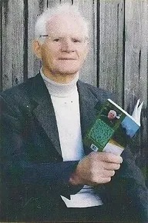
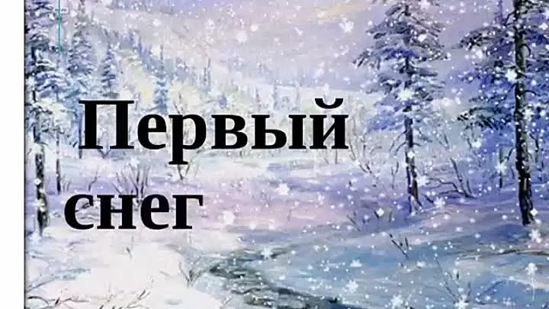
Дарья О. Иван Мельничук

Slide 6

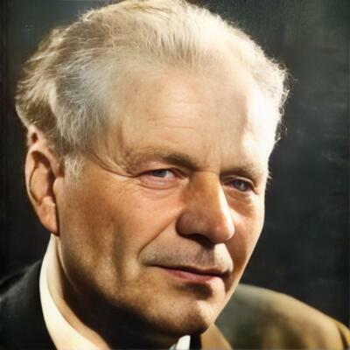
Вероника К. Ладонщиков Георгий

Slide 7
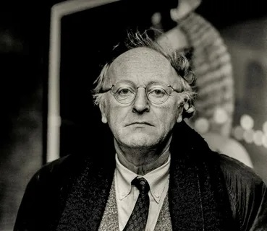
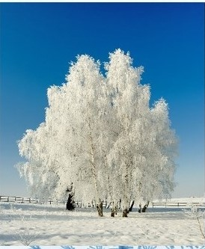
Алина К.Иосиф Бротский «Всюду снег»

Slide 8
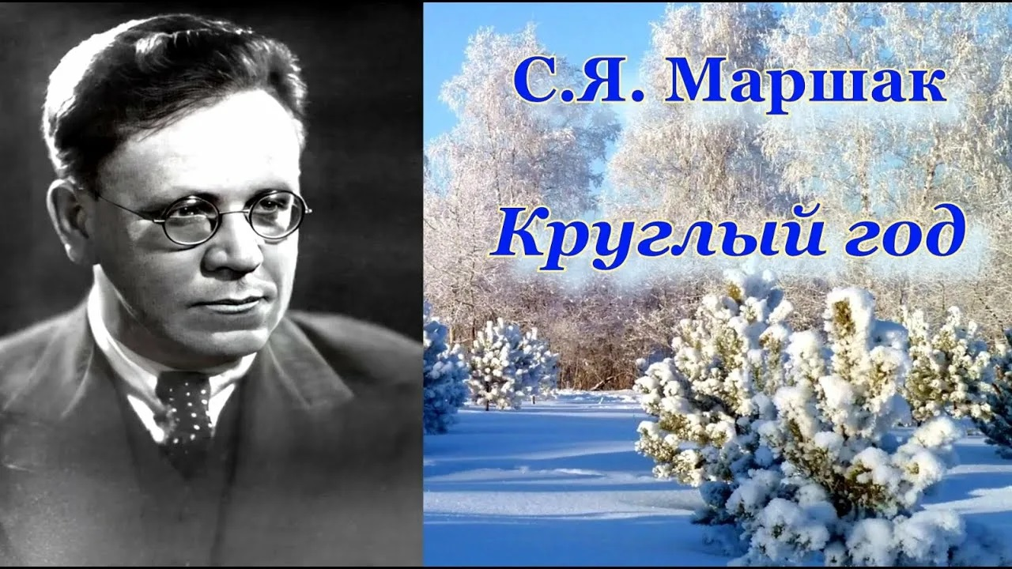
Кира К.Самуил Яковлич Маршак

Slide 9
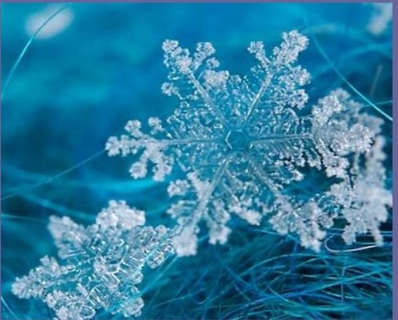
Ваня К. Даша Подий «Мы снежинки»

Slide 10
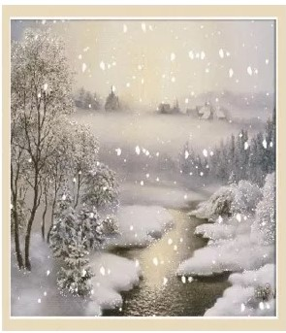
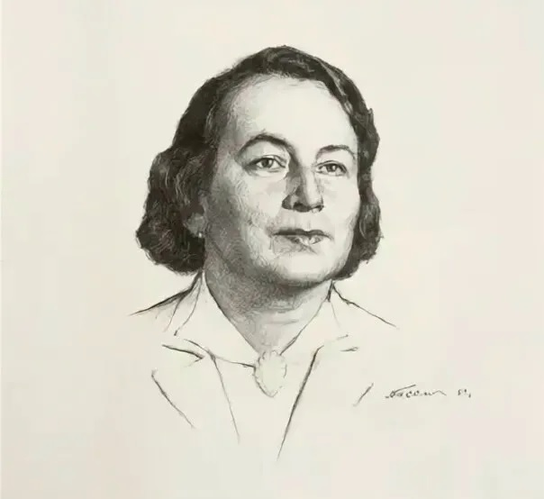
Егорян Самвел. Зинаида Александрова. «Снежок»

